Slide 1







购物流程业务介绍

Slide 2
购物车主要模块
Mini购物车
免费促销区(确认结算后弹框展示免费促销)
商品显示区
特惠换购
凑单免邮
猜您喜欢
其他（楼层、头尾部、抵用券展示）

Slide 3
加购物车的各种入口：
商品详情页
CMS页面
搜索页面
购物车内凑单，购物车下方特惠换购tab
试用中心
积分商城
团购、闪购
精准化营销（猜您喜欢）
订单列表和订单详细页
我的收藏夹

Slide 4
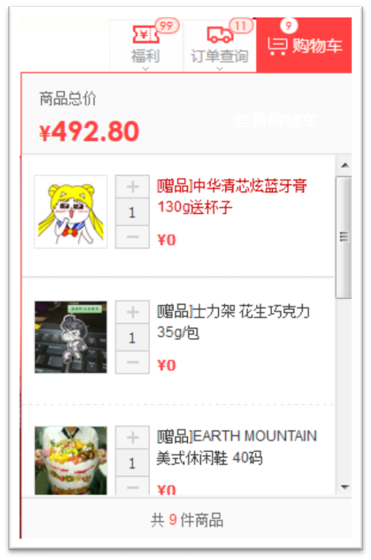
Mini购物车
页面头部会显示购物车内的商品，数量.
Mini购物车内显示商品，价格，金额，数
量等与购物车内相符。另外点删除可以正
常删除，普通商品、销售价格促销商品、
X元Y件促销商品及landingpage页面加入的
商品、赠品及换购品等都可显示。

Slide 5
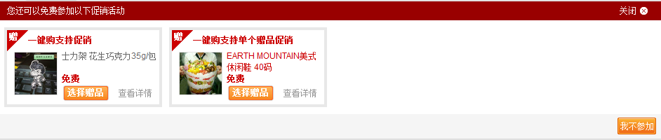
免费促销区
该页面出现条件：用户已经登录，在购物车中点击“确认结算”，用户仍有可以参加的免费促销；
促销区显示购物车内选中的商品可参加的促销活动，包括全场促销，部分商品促销，单品促销
单行展示可左右翻页，每页展示4个促销活动。总共不超过50个。
展示顺序：单品促销活动、部分商品促销、全场商品促销
促销活动区中，活动可以链接到活动搜索页，则会显示“查看详情”连接。
Notes:
1.所有需要显示“查看详情”链接的活动有：
部分商品促销：
部分商品限定购物金额送赠品
部分商品限定购买数量送赠品
部分商品限定购买数量打折
部分商品满立减
单品促销：
每个账号单笔购买同商品第X件打折
每个账号单笔购买同商品X件，每件享受Y折
每个账号同产品单笔购买X件，赠送同产品Y件
2.各促销标题上含有促销标签：
显示“赠”的促销活动有：
[单品] 买即送：通过编码添加指定商品购买即送0元赠品abc Y件。通过分类+品牌添加指定商品购买即送0元赠品abc Y件
[部分] 满额送：全场买满X元送0元赠品X件
[部分]满额任选：全场买满X元任选1件0元赠品
显示“减”的促销活动有
[部分] 满立减：部分商品满X元立减Y元
[全场] 满立减：全场买满X元立减Y元
显示“折”的促销活动有：
[单品] 第N件M折：每个账号同产品单笔购买第N件，享受M折优惠
[单品]买N件M折：每个账号同产品单笔购买N件，享受每件M折优惠
[部分]买N件M折：通过编码添加，满N件M折/通过分类、品牌添加，买N件M折
[部分] 通过编码添加，第N件M折/通过分类、品牌添加，第N件M折
2.展示顺序：具体的：免费领取的商品展现在最前面，然后是直接打折的商品，再然后是
第n件打折的，买n件打折的商品

Slide 6
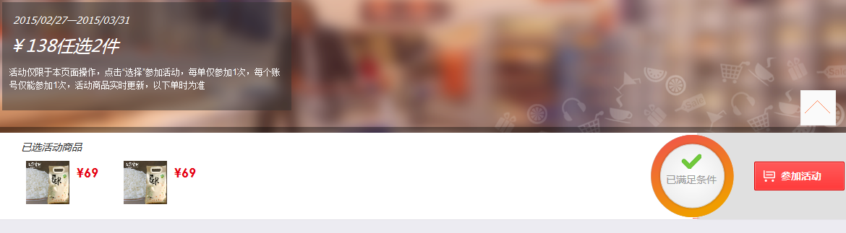
部分促销页-X元Y件
对于X元Y件的促销活动，不会在促销区显示，而是通过商品的详情页的优惠活动点击到促销活动搜索页，选择商品加入购物车。
X件最高/低Y折商品，也是如此加入购物车
Notes:
1.所有需要显示“查看详情”链接的活动有：
部分商品促销：
部分商品限定购物金额送赠品
部分商品限定购买数量送赠品
部分商品限定购买数量打折
部分商品满立减
单品促销：
每个账号单笔购买同商品第X件打折
每个账号单笔购买同商品X件，每件享受Y折
每个账号同产品单笔购买X件，赠送同产品Y件
2.各促销标题上含有促销标签：
显示“赠”的促销活动有：
[单品] 买即送：通过编码添加指定商品购买即送0元赠品abc Y件。通过分类+品牌添加指定商品购买即送0元赠品abc Y件
[部分] 满额送：全场买满X元送0元赠品X件
[部分]满额任选：全场买满X元任选1件0元赠品
显示“减”的促销活动有
[部分] 满立减：部分商品满X元立减Y元
[全场] 满立减：全场买满X元立减Y元
显示“折”的促销活动有：
[单品] 第N件M折：每个账号同产品单笔购买第N件，享受M折优惠
[单品]买N件M折：每个账号同产品单笔购买N件，享受每件M折优惠
[部分]买N件M折：通过编码添加，满N件M折/通过分类、品牌添加，买N件M折
[部分] 通过编码添加，第N件M折/通过分类、品牌添加，第N件M折
2.展示顺序：具体的：免费领取的商品展现在最前面，然后是直接打折的商品，再然后是
第n件打折的，买n件打折的商品

Slide 7
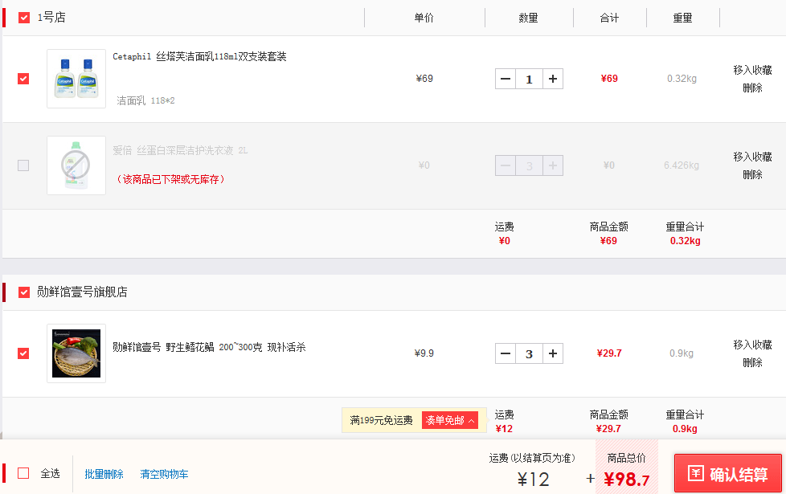
商品显示区
1.1号店自营商品和商城商品在同一个购物车中，商品根据商家区域显示。
2.用户可以部分或全部选择商品进行结算。
3.批量删除，可选择多个商品批量删除。
4.商品促销有再买提醒
5.满足条件的折扣和满减的促销会自动加入购物车，用户删除折扣和满减促销后，可以再次加入购物车。

Slide 8
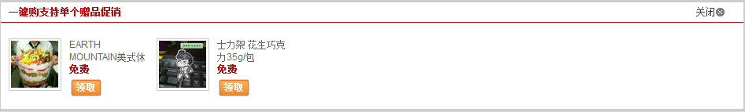
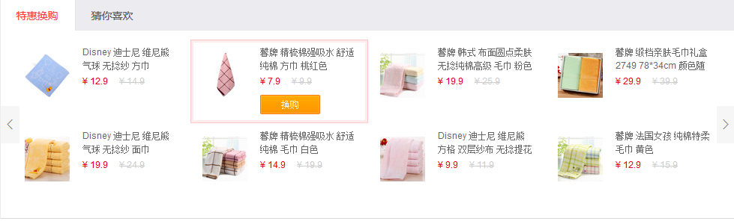
商品显示区
6.满足条件的满赠促销，如果只有单个赠品也会自动加入购物车；如果有多个赠品，弹框供用户选择，如图：
7.满足条件的换购促销，在 “特惠换购”区域选择，需要用户手工选择，如图：

Slide 9
各种类型商品在购物车内的展示：
组合商品
1号店聚单需预定
N件起购商品，限购商品
敏感商品
X元Y件商品
积分兑换商品
Landingpage商品（独享价、剁手价）
团购商品+闪购商品
特价+正价购商品
生鲜商品
促销价(销售价格管理设置)（抢购价）
预售商品（预售价）
VIP商品
勋章价商品
实体卡商品
3G上网卡

Slide 10
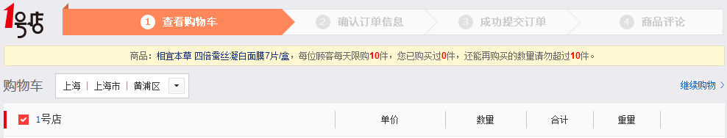
以下商品在购物车内的显示：
1.组合商品作为一条商品记录显示，商品名称=组合商品的名称。
2.聚单需预定（无真实库存，有虚拟库存）的商品，在商品列表的商品名称下面提示：[需向供应商采购，入库后立即给您发货。]
点击确认结算，弹框提示：
下列商品需要预付货款并向供应商采购，入库后会立即给您发货
(如果遇到无法采购情况会第一时间与您联系并退回相应货款)
如果聚单商品有充足的真实库存，则如同普通备货商品，不会有提示信息。
3.N件起购商品，加入购物车商品数量即为N件，如果修改数量小于N，则提示：该商品[N件起购]
4.敏感商品,超过每天限购，在购物车列表顶部提示:
Notes:
*这里标签还会有[新品]，[折扣]…等
*敏感商品；
select * from product_sensitive_time_config

Slide 11
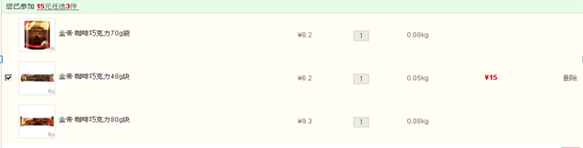
5.X元Y件商品的展示：X元Y件商品的数量不能修改，不能收藏，点击促销名称链接跳转到促销搜索页面，购物车展示如下：
6.积分商品展示：积分商品在购物车中可以修改数量，可以移入收藏夹。修改数量时，判断用户的积分是否充足。1号店积分也可以购买商城的积分商品。
7.Landingpage商品和试用中心商品在购物车中有价格标签，在商品合计下面标签:[独享价]
8.团购商品在购物车中的价格标签[团购价]，闪购商品的价格标签：[闪购价]

Slide 12

10.生鲜商品，虚拟库存时，在购物车商品列表的商品名称下面提示：
[可预订，送货时间约延时2天。]
真实库存时，没有该提示；
生鲜商品有单独的运费规则，当生鲜商品有运费时，在购物车运费处提示：满99元包邮，重量不超过10公斤（不含预售商品） 可凑单免邮
11.促销价(销售价格管理设置)在购物车里面，商品合计价格下面显示价格标签：[抢购价]
类型=“无数量限制”的促销价商品没有“抢购价”标签
12.VIP商品，在购物车中显示VIP价，如图：
鼠标Hover在价格区域，显示如下：

Slide 13

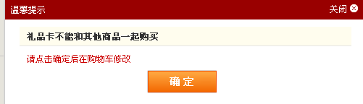
13.勋章价商品在购物车中显示：
14.预售商品不参加任何促销活动；预售商品在购物车中显示价格标签：
[预售价]
15.实体卡商品不参加任何促销活动；实体卡有单独的运费规则，目前线上规则：小于499元10元运费（可配置）
当实体卡商品有运费时，在购物车运费处提示：
礼品卡满499元包邮
实体卡不能和普通商品一起购买，否则提示

Slide 14
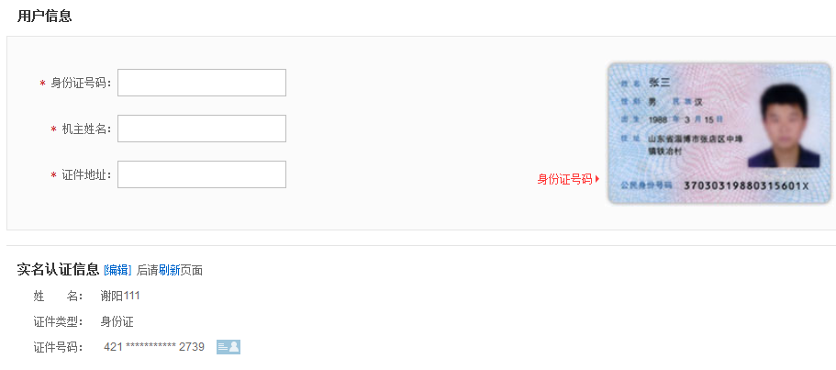
16.对于满足促销条件后加入的促销活动，免费赠品，换购商品等，这些商品购物车内前面无复选框，也不可修改其数量。并会随着主商品的删除而删除，其对应的商品取消选择，促销活动也会随之不显示。
17.若购买的是3G上网卡类别产品，需要在结算页填写用户信息和实名认证信息

Slide 15
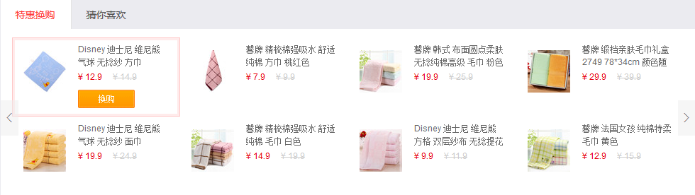
特惠换购区
购物车只显示当前能参加的换购活动，如图：
在换购区，换购商品通过促销接口返回数据然后再调精准化pms换购接口排序，默认每页显示8个换购商品，可以翻页显示
鼠标hover在换购商品上面，会显示“换购”按钮；
没有库存的换购商品，hover会显示“已售完”（特惠换购中会过滤掉换购价高于正价的商品的显示）

Slide 16
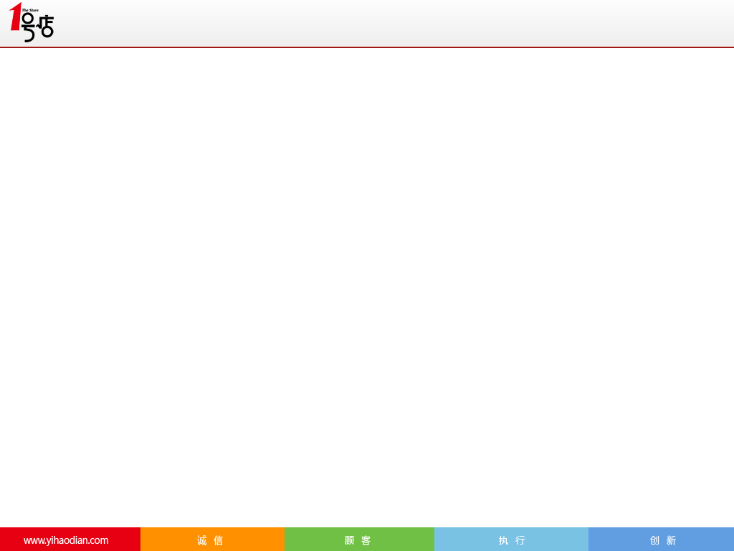
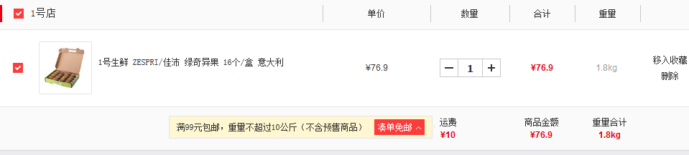
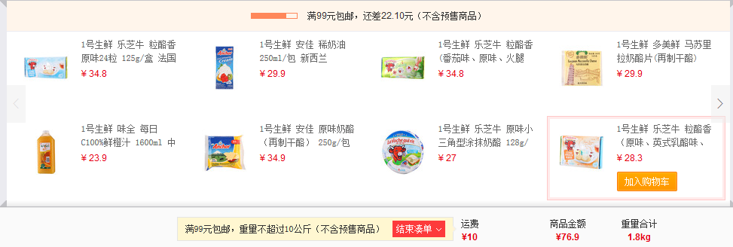
凑单免邮
1号店自营和商家都有凑单弹框；
当前商家商品有运费产生时，会有凑单按钮，点击凑单，弹出凑单商品列表框。1号店的凑单商品是精准化PMS返回的。商城的凑单商品是有店中店接口返回的。

Slide 17
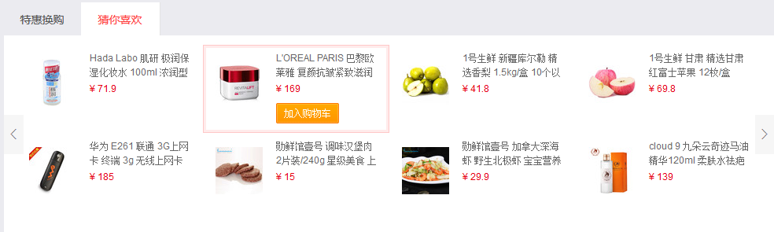
猜您喜欢
猜您喜欢：精准化提供数据。最多显示20个商品
tab页中商品，鼠标hover上去会显示加入购物车，点击加入购物车。
如果出现系列商品，显示查看详情，点开后弹框显示尺寸，颜色

Slide 18
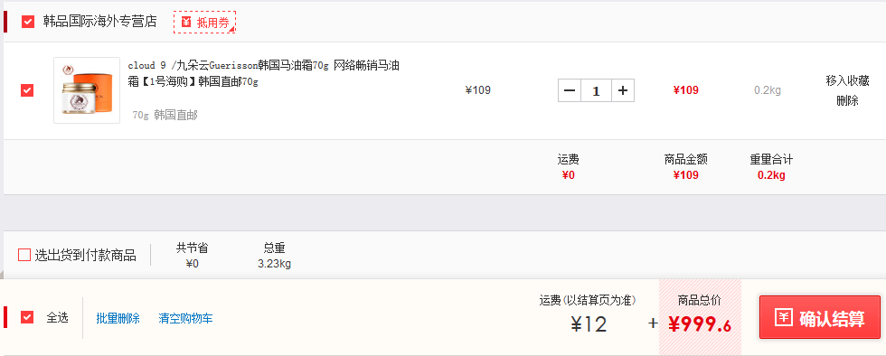
其他
切换省份后，不覆盖的区域，促销商品会自动从购物车删除
勾选“选出货到付款商品”可以选择出支持货到付款的商品

Slide 19
1、回想一下刚才购物车答题讲到了哪些内容？
2、促销的参加入口在哪里？说出一二？
提问

Slide 20
结算中心主要模块
收货信息
配送信息
发票信息
支付和抵用券信息
用户信息（合约机、3G上网卡）
实名认证信息（合约机、3G上网卡、海购）
商品信息

Slide 21
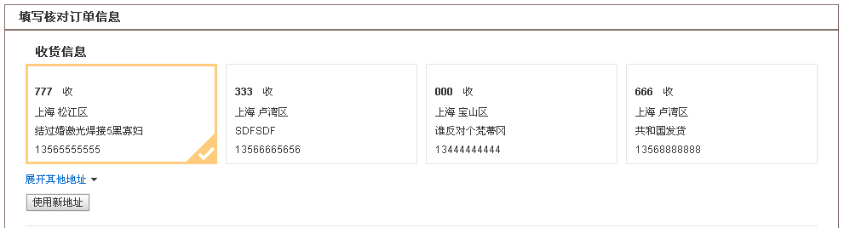
收货信息
默认选择该省份下的常用地址，优先展示当前省份的收货地址，用户保存的地址大于4条时可以点击“展开其他地址”展示，优先展示“常用地址”
收货地址保存在good_receiver表中， good_receiver.is_default=1为常用地址。每个账户最多只能保存20条收货记录，每个省份只能设置一个默认地址。
新用户进入结算页，默认展示收货地址填写页面
鼠标hover选中的地址块，出现“编辑”和“设为常用地址”链接，右上角出现X按钮可删除地址

Slide 22
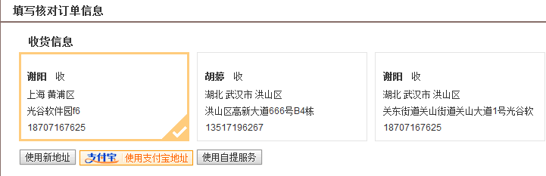
收货信息
支付宝用户登录，可以使用支付宝账户中保存的收货地址

Slide 23
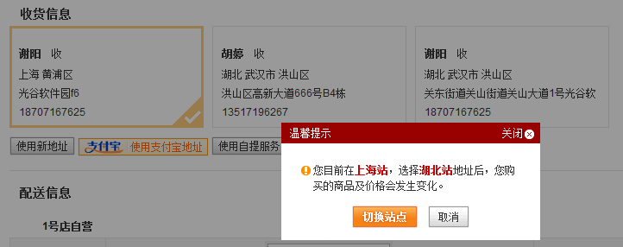
收货信息
从上海站进入结算页，在结算页选择湖北的地址，会有提示切换站点
点击“切换站点”按钮后，会跳转到购车中重新选择省份

Slide 24
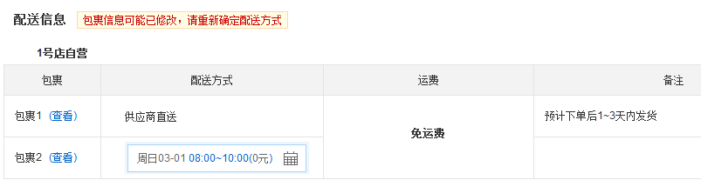
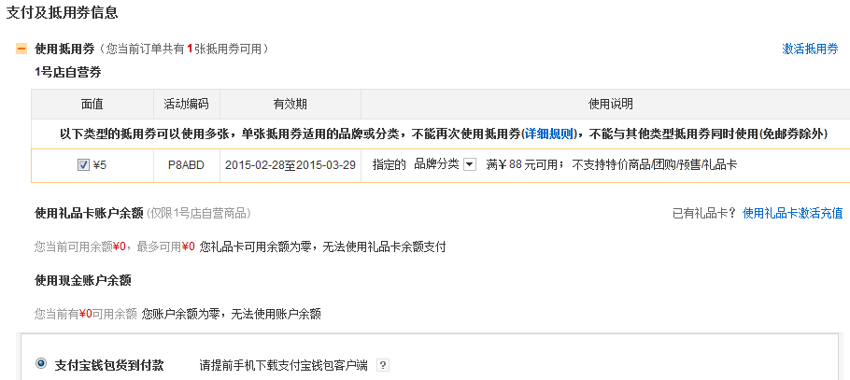
配送及支付信息
切换不同城市时，调用OMS更新配送信息。若修改的收货地址与前一次的收货地址所支持的配送商的配送方式一样,配送信息默认选择为前一次选择的配送方式
没有使用礼品卡、账户余额、抵用券，修改收货地址后，若支持用户原来选择的支付方式，则支付信息不变，若不支持，则支付方式被清空

Slide 25
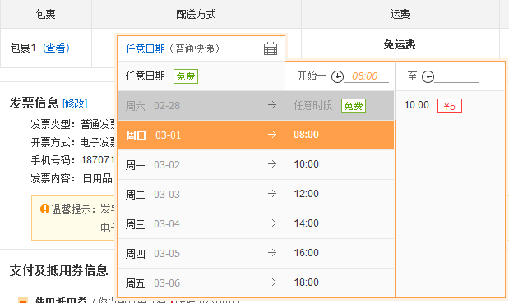
配送信息
拆单由OMS完成
普通快递支持预约送货和指定时间段准时送货
EMS 运费直接由运费模板来计算（由OMS计算提供）
结算页备注信息处显示预计送达时间
1号店代售商品的配送方式为供应商直送，免运费
商家配送信息是不同的商家各一个配送信息项
商家的备注是给商家留言，提交订单后保存在so.delivery_remark中

Slide 26
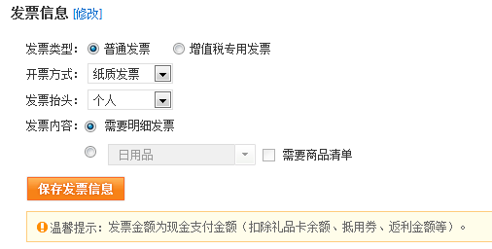
发票信息
发票主要分三种：纸质发票、电子发票、增值税发票
上海地址：
1.订单中含有1号店自营商品时，必开发票；
发票类型记录上用户上次开具的类型否则默认电子发票
2.当订单中只有商城商品时，默认不开发票
3.增值税发票需要商品满足增票条件prod_data2.product.is_vta=1
其他省份地址：
1.根据历史订单来默认是否要发票，可选择不需要发票
如果上次选择纸质发票，则纸质，否则默认电子发票
2.订单中包含入驻商家商品时，默认不需要发票

Slide 27
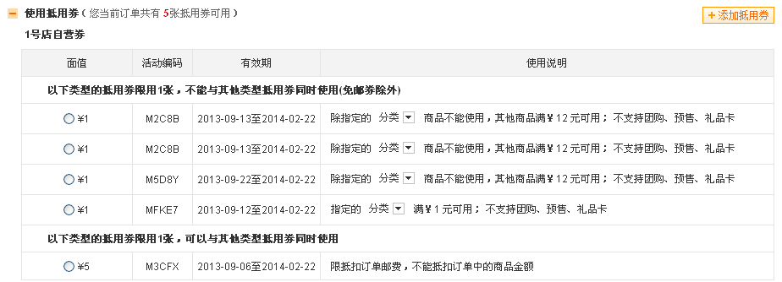
支付信息
提示用户账户当前无可用抵用券,使用抵用券页面收起不展开

Slide 28
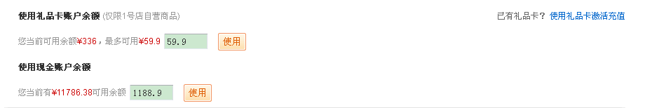
支付信息
实体卡订单则不能使用礼品卡余额支付订单
商城商品不能使用礼品卡支付；订单中如果有商城商品，只有1号店自营部分才可以使用礼品卡支付；
现金账户余额为账户金额+返利余额。即end_user_account 表中的end_user_amount+end_user_rebate
现金账户的支付顺序为：账号现金->返利金额

Slide 29
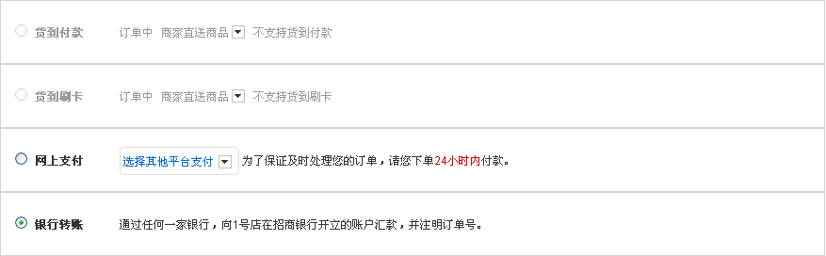
支付信息
Misc_data2.mc_site_checkout_config.attr_key=’ cod_amount’,attr_value=’’，设置的是支持货到付款、货到刷卡最低值限制
Misc_data2.mc_site_checkout_config.attr_key=’ not_support_cod_max_amount’,attr_value=’’，设置的是支持的货到付款、货到刷卡最高值限制
Misc_data2.. mc_site_checkout_config.min_bank_transfer 这个值设置支持银行转账的最新订单金额
商城商品也支持银行转账
订单中包含礼品卡、代售商品时，不支持货到付款和货到刷卡
订单中有礼品卡的，网上支付方式只能选择直连银行（招商银行和银联支付）
当设置了敏感商品需网上支付时，不支持货到付款和货到刷卡
安悦用户支付在网上支付中可以选择安悦支付方式
平安万里通联合登陆用户可以使用万里通支付

Slide 30
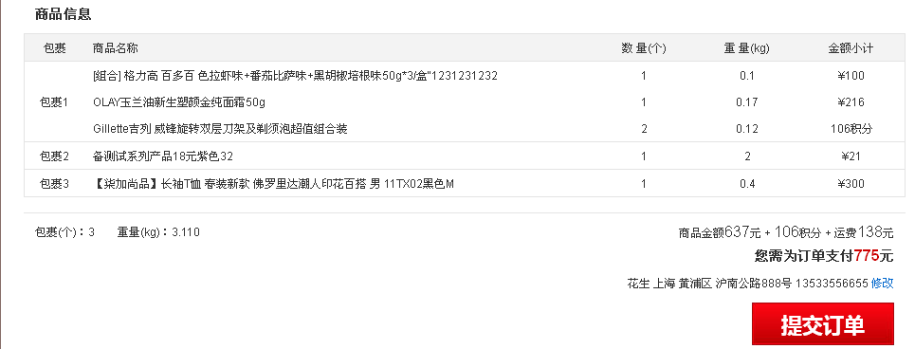
商品信息
收货地址的修改
组合商品名称前面显示标签：[组合]

Slide 31
1、发票有哪几种类型？
2、支付方式主要有哪几种？
提问

Slide 32
Q&A
http://wiki.yihaodian.cn/mediawiki/index.php/开发部-购物流程
http://wiki.yihaodian.cn/mediawiki/index.php/购物流程测试数据
Q&A

